Slide 1
Обмороження
Загальна характеристика, причини та перша допомога

Slide 2
Що таке обмороження?
Верхні і нижні кінцівки, ніс та вуха найчастіше піддаються ураженню під час обмороження.
Обморо́ження або відморо́ження (лат. Congelatio) — ушкодження тканин організму під дією холоду. Нерідко супроводжується загальним переохолодженням організму і особливо часто вражає такі частини тіла як вушні раковини, ніс, недостатньо захищені кінцівки, в першу чергу пальці рук і ніг.

Slide 3
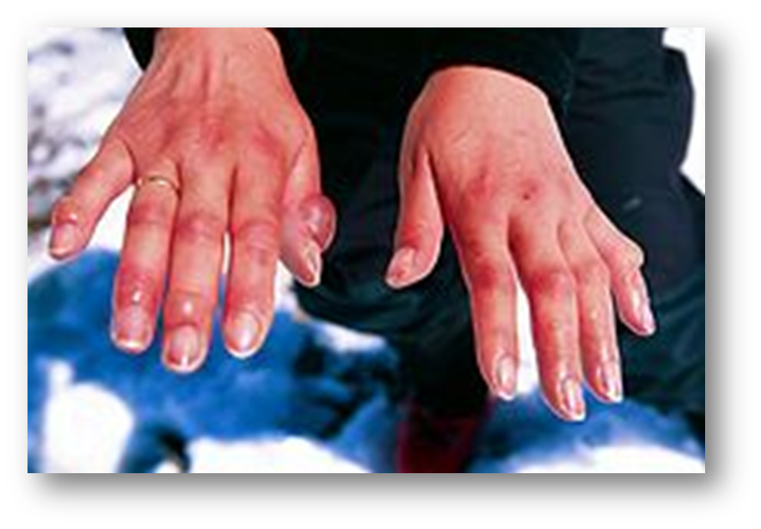
Причини і перебіг

Slide 4
Якщо людина тривалий час перебуває на холоді, в неї може виникнути переохолодження всього організму, або загальне замерзання. Як правило, таке трапляється, якщо людина заблукала, скажімо, в лісі, вибилася з сил чи виснажена хворобою. Найчастіше замерзають люди у стані алкогольного сп'яніння.

Slide 5
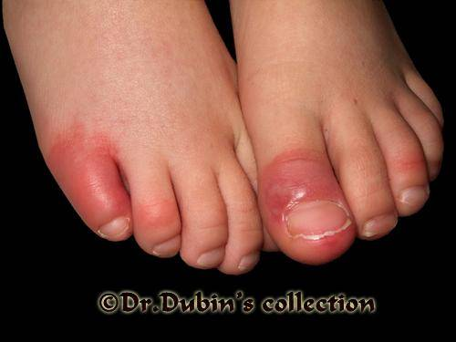
Фази загального переохолодження

Slide 6

1 фаза
людина відчуває втому, скутість, сонливість, байдужість до всього;

Slide 7

2 фаза
за подальшого зниження температури тіла спостерігається запаморочення;

Slide 8
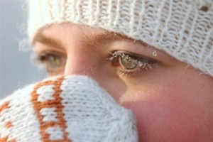
3 фаза
зупинка кровообігу, серцевої діяльності.

Slide 9
Обмороження — це ушкодження тканин у результаті дії низьких температур. Може виникнути навіть за температури, вищої від О °С. Мокре та тісне взуття; тривале перебування у нерухомому стані на вітрі, в снігу, під холодним дощем; хвороби, втрата певної кількості крові, алкогольне отруєння, тощо можуть стати причиною обмороження. Найуразливіші для обморожень частини тіла з найслабшим кровотоком: ніс, вуха, кінцівки.

Slide 10
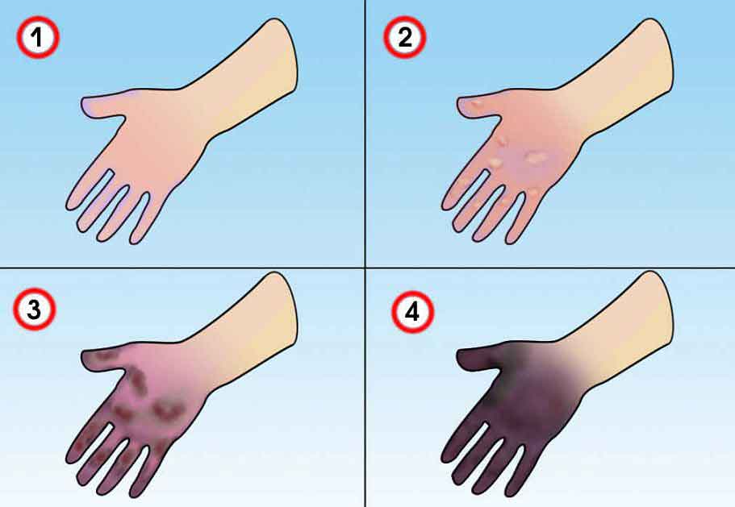
Класифікація обморожень
За тяжкістю та глибиною розрізняють чотири ступені обмороження.

Slide 11
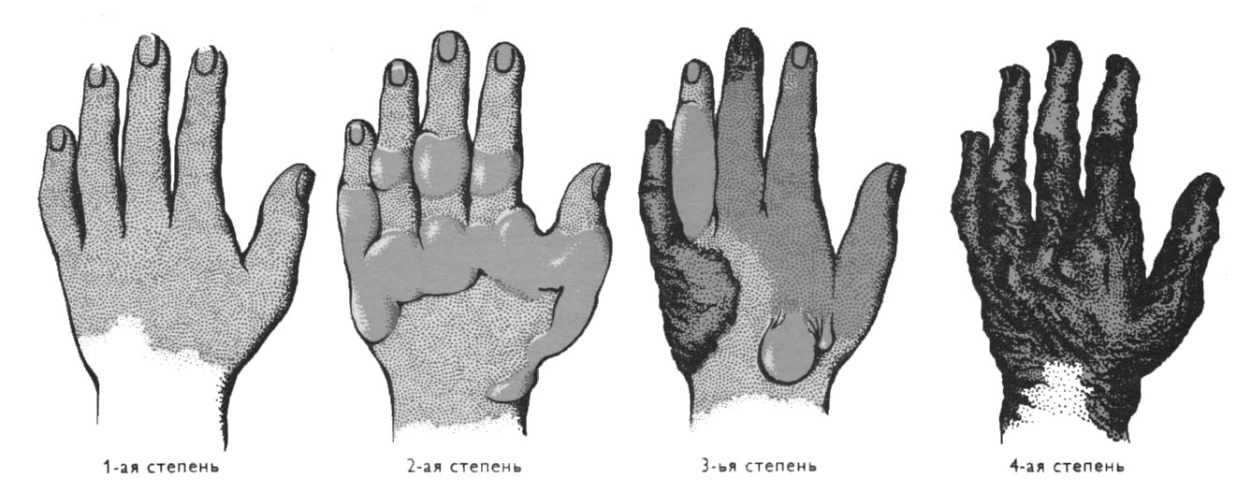
І ступінь (легкий).
Характеризується ураженням шкіри, що супроводжується запаленням, набряком, болем. Такий стан триває кілька днів, потім поступово проходить. Уражена ділянка надовго залишається дуже чутливою до холоду.

Slide 12
ІІ ступінь (середньої тяжкості).
Проявляється некрозом поверхневих шарів шкіри. Після відігрівання уражене місце синіє. В зоні обмороження утворюються пухирці, наповнені прозорою чи білуватою рідиною. З'являється сильний біль. Серед загальних симптомів спостерігаються підвищення температури тіла, погані сон та апетит.

Slide 13
ІІІ ступінь (тяжкий).
Відбувається поступовий некроз тканин на значну глибину. В перші дні спостерігається поява пухирців, заповнених темною рідиною. Через кілька днів з'являються ділянки вологої мертвої тканини. Хворі відчувають нестерпний біль. Захворювання супроводжується виділенням поту та ознобами, апатією.

Slide 14
IV ступінь (вкрай тяжкий).
Характеризується змертвінням тканин до кістки. Ця частина тіла залишається холодною та абсолютно нечутливою. Шкіра вкривається пухирцями, заповненими чорною рідиною. Через кілька днів уражена ділянка швидко чорніє і висихає. Відбувається муміфікація тканин. Процес загоєння такої рани надзвичайно тривалий (1,5—2 місяці).

Slide 15
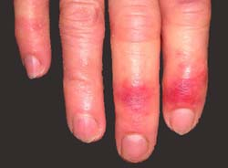
Допомога при обмороженні

Slide 16
Перша медична допомога у разі обморожування полягає у якомога швидшому зігріванні ушкодженої частини тіла і відновленні кровообігу. Найбільш ефективно це можна зробити за допомогою теплих ванн.

Slide 17
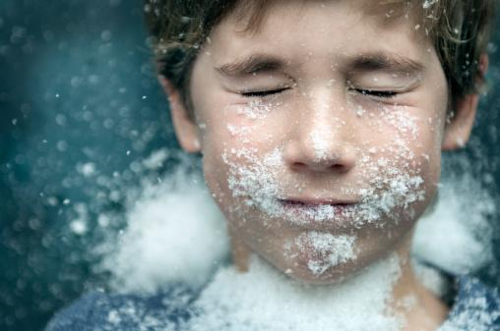
Не рекомендується розтирати обморожені ділянки снігом — це може призвести до погіршення стану потерпілого.

Slide 18

Профілактика відморожень

Slide 19
Обморожень зазвичай можна уникнути, якщо керуватися здоровим глуздом і наступними рекомендаціями: Носіть головний убір і одяг з вовни та хутра, які залишають повітряний прошарок між тілом і одягом. Закривайте частини тіла, найбільш схильні до відмороження: пальці рук і ніг, вуха і ніс.

Slide 20
Потрібно вживати більше теплого пиття, що сприяє кращій терморегуляції організму. Якщо гаряче пиття не можна приготувати, пийте більше звичайної води. Уникайте вживання кофеїновмісних (кава, чай) і спиртних напоїв, так як вони перешкоджають виробленню тепла організмом.

